Slide 1
STUDIEVAARDIGHEDE, STUDIE METODES EN
Kritiese, Kreatiewe Denke en Probleemoplossingsvaardigehede
Kwartaal 2: Week 1-3
Lewensoriëntering
GRAAD 10
Compiled by: Zodwa Sesane
Johannesburg West (D12)

Slide 2
Oorsig van die onderwerp – Studievaardighede
Studievaardighede: luister, lees, begrip, konsentrasie, geheue, organisasie en tydsbestuur
Studiemetodes: notas, breinkaart, seleksie van belangrike konsepte en inhoud, opdrag en opstelle en vergelykings tref
Kritiese, kreatiewe en probleemoplossingsvaardighede
Beoordelingsproses: intern en ekstern
Jaarlikse studieplan

Slide 3
WEEK 1 : Studievaardighede
Luister
Lees
Begrip
Konsentrasie
Tydbestuur
geheue
organisering

Slide 4
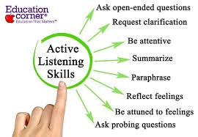
Luistervaardighede
Daar is twee soorte luistervaardighede
Passiewe luister
Aktiewe luister
Passiewe luister is wanneer u na 'n gesprek of les luister sonder om deel daarvan te wees.
Aktiewe luister is wanneer u aandagtig na 'n gesprek of les luister, sodat u kan reageer, wys en 'n inset in die gesprek lewer.

Slide 5
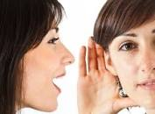
Passiewe luister vs Aktiewe luister

Slide 6
LEES
Lees is 'n sleutelfaktor om te studeer, want dit is die prosesse waar u kennis maak met al die inligting wat u moet ken.
Die voordele van lees is eindeloos en daarom moet dit strategies gedoen word om die gevolge daarvan te sien.
U moet die SQ3RW-tegniek gebruik tydens lees wat staan vir opname, vraag, lees, onthou, hersiening, skryf.

Slide 7
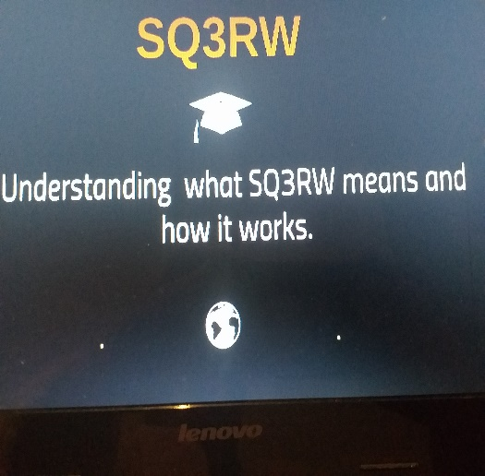
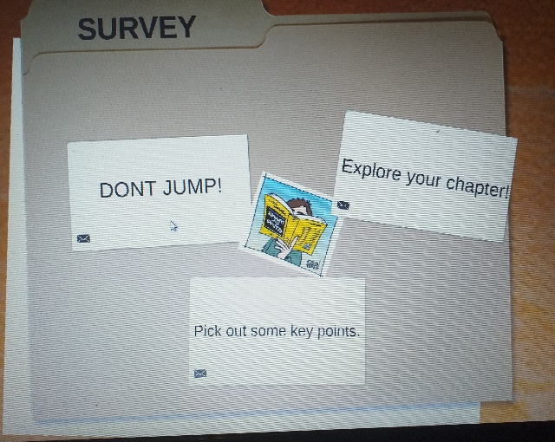
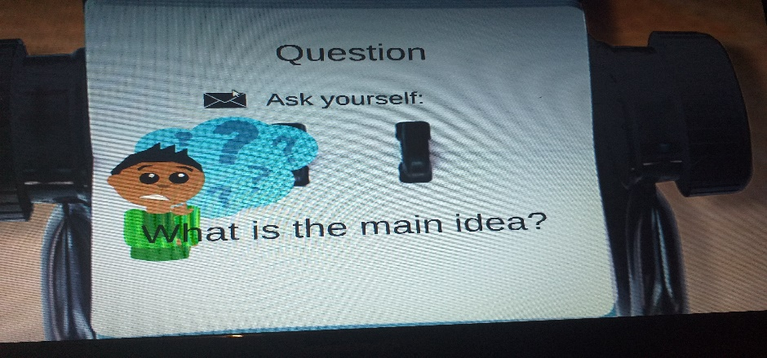
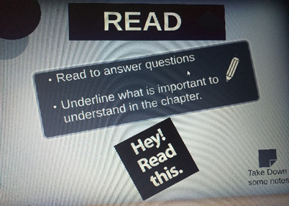
STUDIEVAARDIGHEDE: SQ3RW

Slide 8
STUDIEVAARDIGHEDE: SQ3RW (voortgegaan)

Slide 9
SP3QR

Slide 10
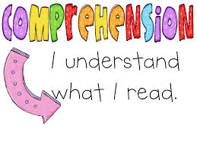
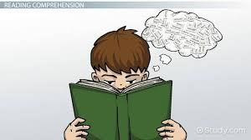
BEGRIP
As u verstaan wat u lees, beteken dit dat u die kennis kan gebruik om te ontleed en sin te maak van wat u lees.
As u dit wat u lees, kan verstaan, moet u die betekenis van al die woorde en die simbolieke agter dit ken as dit metafore voorstel.
Hierdie vaardigheid sal u nie net help met studeer nie, maar ook as u toetse skryf.

Slide 11
KONSENTRASIE
Konsentrasie is 'n belangrike deel van die behoud van inligting wanneer u studeer.
U moet gereeld pouses neem om seker te maak dat u alle inligting bewaar deur nie te konsentreer as u studeer nie.
U kan ook self aansporings bied om te help dat u konsentrasie nie breek nie.

Slide 12
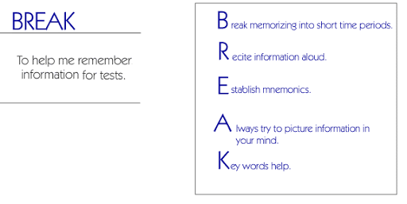
GEHEUE
U geheue is waar u die inligting wat u bestudeer stoor.
Daar is baie maniere waarop u u geheue kan versterk om u baie inligting te bewaar.
Van die maniere is:
Herhaalde leespreking of die inligting wat u gelees het herskryf.
Rolspel - Leer iemand wat jy geleer het
Gebruik van geheue helpers- Bv. om akronieme te gebruik om inligting te onthou.

Slide 13
ORGANISERING
Organisering bestaan uit twee komponente:
Fisiese organisasie
Geestesorganisasie
Fisiese organisasie - dit is
sorg dat u studiegebied
is gereël vir studie.
Geestelike organisasie - dit het te doen met die organisering van u gedagtes voordat u bv. studeer. maak u verstand skoon van afleiding.

Slide 14
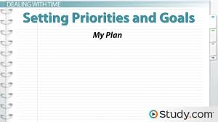
TYDBESTUUR
Stel 'n tabel / skedule op en hou daarby
Balanseer studietyd met rus en oefening
Neem gereeld kort pouses
Spandeer meer tyd aan swakker onderwerpe
Studeer gedurende die tyd wat u die meeste energie het
Hou al die dinge wat u nodig het om te studeer op een plek
Vermy dit om tyd te mors
Kyk een keer per week na die verantwoordelikhede van die volgende week

Slide 15
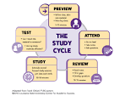
WEEK 2: STUDIEMETODES
Neem van notas
Breinkaarte
Kies konsepte
Opdrag en opstelle
Vergelykings

Slide 16
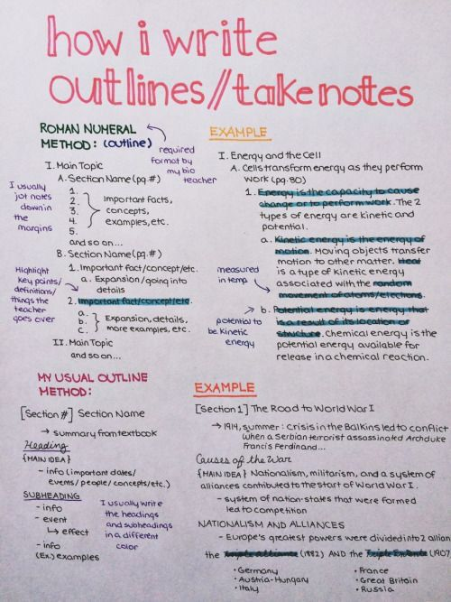
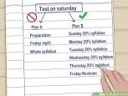
NEEM VAN NOTAS
As u na u onderwyser luister, moet u kennis neem van wat hy / sy sê. Dit help u om belangrike inligting te onthou en dat u goeie luistervaardighede benodig.
U moet 'n kort hand ontwikkel om u te help om kennis te neem. U kan dit doen deur:
Skryf sleutelwoorde neer
Gebruik pyltjies, blokke of sirkels om inligting te koppel

Slide 17
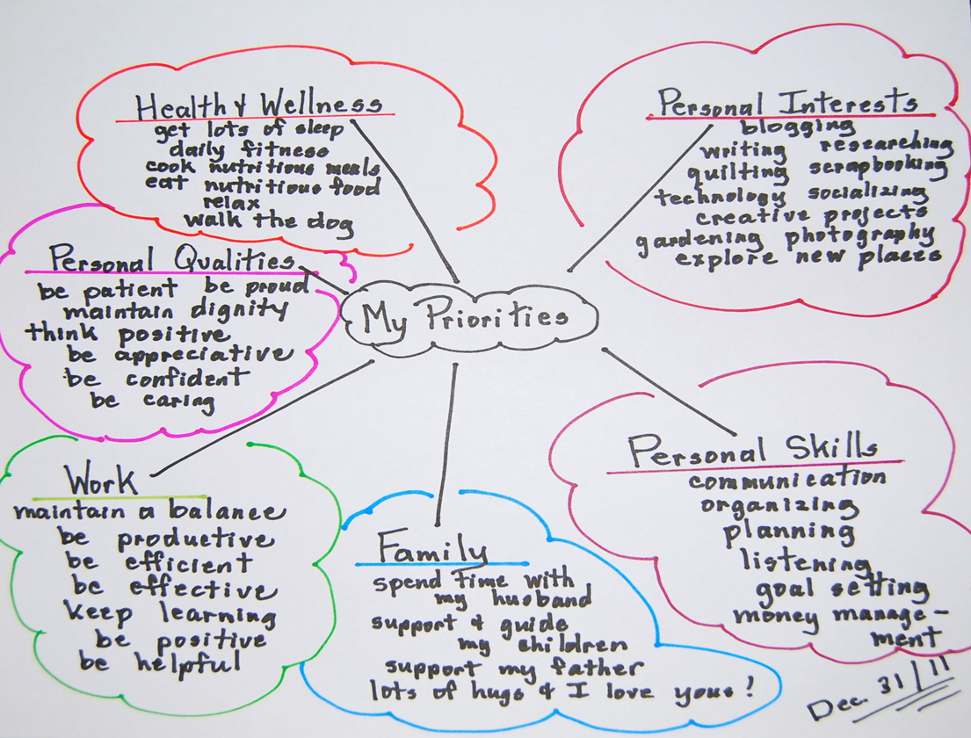
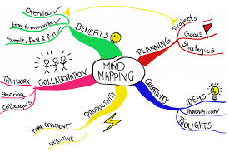
BREINKAART
Gedagtekaarte verteenwoordig die manier waarop inligting verband hou, en dit is belangrik, want dit is hoe u brein hierdie inligting verwerk.
‘n Gedagtekaart het die hoof idee van die onderwerp in die middel en dit is gekoppel aan subtipes wat verband hou met die hoof idee.
U moet slegs sleutel idees in 'n breinkaart gebruik en nie volledige besonderhede nie.

Slide 18
Kies konsepte
Konsepte is die belangrikste idees uit 'n inligtingstuk.
Om die konsepte uit 'n inligtingstuk te vind, moet u:
Kyk na die opskrifte en subopskrifte
Lees deur die inligting en kry 'n algemene oorsig van waaroor die stuk handel
Teken 'n breinkaart wat verband hou met die inligting.

Slide 19
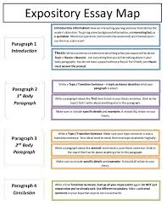
WERKOPDRAG EN OPSTELKONSTRUKSIE
Die volgende is 'n lys met stappe wat u volg tydens die voltooiïng van 'n opstel of opdrag:
Maak seker dat u die opstel of die opdragonderwerp verstaan
Versamel die hulpbronne wat u benodig om die opdrag of taak te voltooi
Stel 'n breinkaart op vir die opdrag of opstel om u te help verstaan of u die vraag kan beantwoord.

Slide 20
WERKOPDRAG EN OPSTELKONSTRUKSIE (vervolg)
U kan 'n diagram soos hierdie gebruik om u idees te orden. Skryf elk van u hoofpunte in 'n gedeelte van die struktuur.
Inleiding
Inleidende paragraaf
Liggaam van die opstel
1ste hoofpunt
2de hoofpunt
3de hoofpunt
Afsluiting
Slotparagraaf
Lys met verwysings
Inleiding: konteks en doel van die opstel. Stel u argument. Dui aan hoe u die vraag sal beantwoord.
Ontwikkel argument punt vir punt. Gee die redes wat die argument ondersteun wat u in u inleiding verklaar het
Maak 'n opsomming van die redes wat u argument ondersteun, met geen nuwe inligting nie. Herinner die leser wat u gedek het en hoe u die vraag beantwoord het

Slide 21
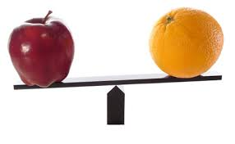
VERGELYKING
'n Maklike metode om inligting in te neem, is deur aspekte in verband met iets anders te vergelyk
Bv die positiewe en negatiewe gevolge van 'n situasie te vergelyk.
Vergelyking van aspekte kan in puntvorm of opstelling in 'n tabelstruktuur gedoen word, VOORBEELD:
Puntvorm
1.Beurs: Sommige ondernemings en organisasies gee 'n eenmalige geldelike toekenning as 'n student goed presteer in sport / studies
2. Studentelening: geld word by 'n finansiële instelling geleen en moet met rente terugbetaal word

Slide 22
Tabelformaat
Studiebeurs | Studente lening | NSFAS Beurs
Sommige ondernemings, ondernemings en organisasies gee 'n eenmalige geldelike toekenning as 'n student goed presteer in sport / studies | Geld word by 'n finansiële instelling geleen en moet met rente terugbetaal word. | Finansiële hulp om te studeer. Mag gebaseer wees op finansiële behoefte of akademiese meriete. Kan toegestaan word op grond van sekere voorwaardes soos akademiese vordering, kontraktuele verpligtinge of ander.

Slide 23
WEEK 3: Kritiese, kreatiewe en probleemoplossingsvaardighede
Kritiese vaardighede
Kreatiewe vaardighede
Probleemoplossings-vaardighede

Slide 24
Kreatiewe, probleemoplossende en kritiese denkvaardighede
Kreatiewe denkvaardighede | Probleemoplossingsvaardighede | Kritiese denkvaardighede
Verbeel | verbeter | analiseer
bedink | ontwerp | Afbreek
verandering | verfyn | vergelyk
ontwerp | Vind | Kategoriseer
Skep | bedink | Volgorde / Rang

Slide 25
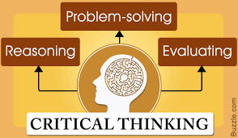
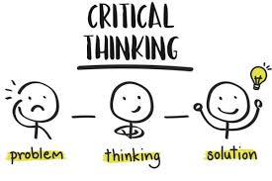
KRITIESE VAARDIGHEDE
Kritiese vaardighede word gebruik om inligting te evalueer.
Stel jouself die volgende vrae:
Is dit 'n feit?
Is dit 'n mening?
Is dit 'n geloof?
Is dit 'n veralgemening?
Is dit belangrike en kerninligting?
Wie het dit gesê / geskryf?
Hoe is dit dieselfde / anders as die bestaande kennis?
Wanneer is dit geskryf / gesê?

Slide 26
KREATIEWE VAARDIGHEDE
Kreatiewe denkvaardighede is die kuns om u verstand en verbeelding te gebruik wanneer u 'n taak uitvoer.
Kreatiewe vaardighede verbeter dus 'n idee deur dit uit te brei of om dit volledig te herskep.
U kan kreatief wees deur buite die boks te dink, dinkskrums te maak en van breinkaarte gebruik te maak.

Slide 27
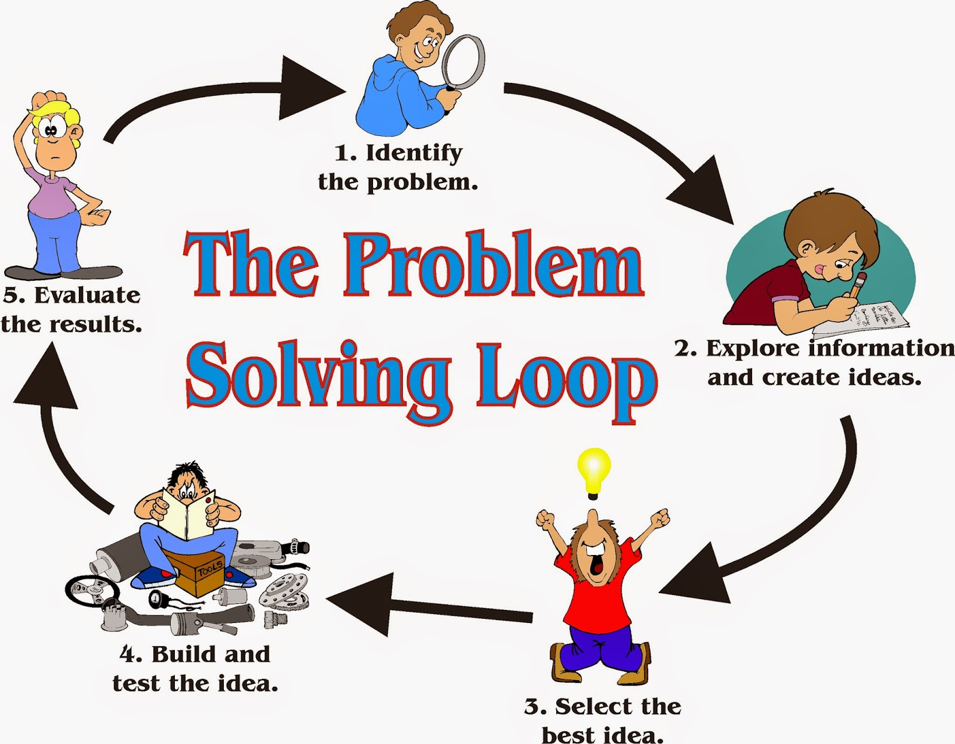
PROBLEEMOPLOSSINGSVAARDIGHEDE
Dikwels is probleme relatief maklik om op te los, maar mense is net geneig om die probleem op die verkeerde manier op te los.
Eerstens moet u weet wat die probleem is.
Skryf neer wat u weet. Wat is feite?
Watter inligting benodig u? Versamel die inligting.
Lys die moontlike opsies of keuses of oplossings.
Besluit oor die beste oplossing. Gee 'n rede vir u keuse.
Kyk hoe goed jy gedoen het. Is die oplossing die regte? Het dit die vereiste uitkoms gehad?

Slide 28
ASSESSERING
VRAAG 1
Onderskei tussen kritiese denke en kreatiewe vaardighede en verduidelik waarom dit noodsaaklik is in probleemoplossing.
VRAAG 2
2.1 In die onderstaande tabel, lys TWEE STUDIEVAARDIGHEDE en TWEE STUDIEMETODES wat u as noodsaaklik sou aanbeveel wanneer u vir die eksamen voorberei:
STUDIEVAARDIGHEDE | STUDIEMETODES

Slide 29
ASSESSERING
VRAAG 3
Lees die uittreksel hieronder en beantwoord die vrae wat volg:
3.1. Onderskei tussen fisiese organisasering en geestelike organisasering as belangrike komponente van studievaardighede
3.2. Verduidelik twee voordele daarvan om daagliks te studeer as om te prop.
3.3. Noem u gunsteling studiemetode en bespreek hoe u dit sal gebruik in u studie-roetine
3.4. Adviseer u vriende oor die opstel van 'n opstel as aanvulling op 'n goeie studiemetode.
Goeie studiegewoontes As jy dit kry, wonderlik. Indien nie - wel, daar is nog tyd om dit te ontwikkel. Goeie studiegewoontes sluit in: Wees altyd voorbereid op die klas en woon gereeld klasse by. Geen stokkiesdraai nie! Voltooi opdragte deeglik en handig altyd teen die vereiste sperdatums in. Lees die aantekeninge daagliks eerder as om te prop vir toetse. Sit elke dag redelik tyd opsy vir studie - selfs al het u nie die volgende dag huiswerk of 'n toets nie.

